Slide 1





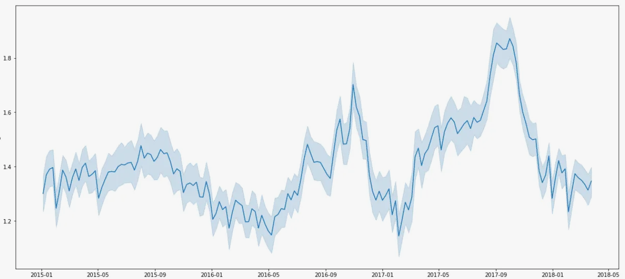
Схема работы приложения
Запрос на построение графика
Извлечение признаков графика
Генерация словаря с признаками
Формирование запроса
Наполнение базы данных
Получение данных из базы
Построение графика

